Slide 1
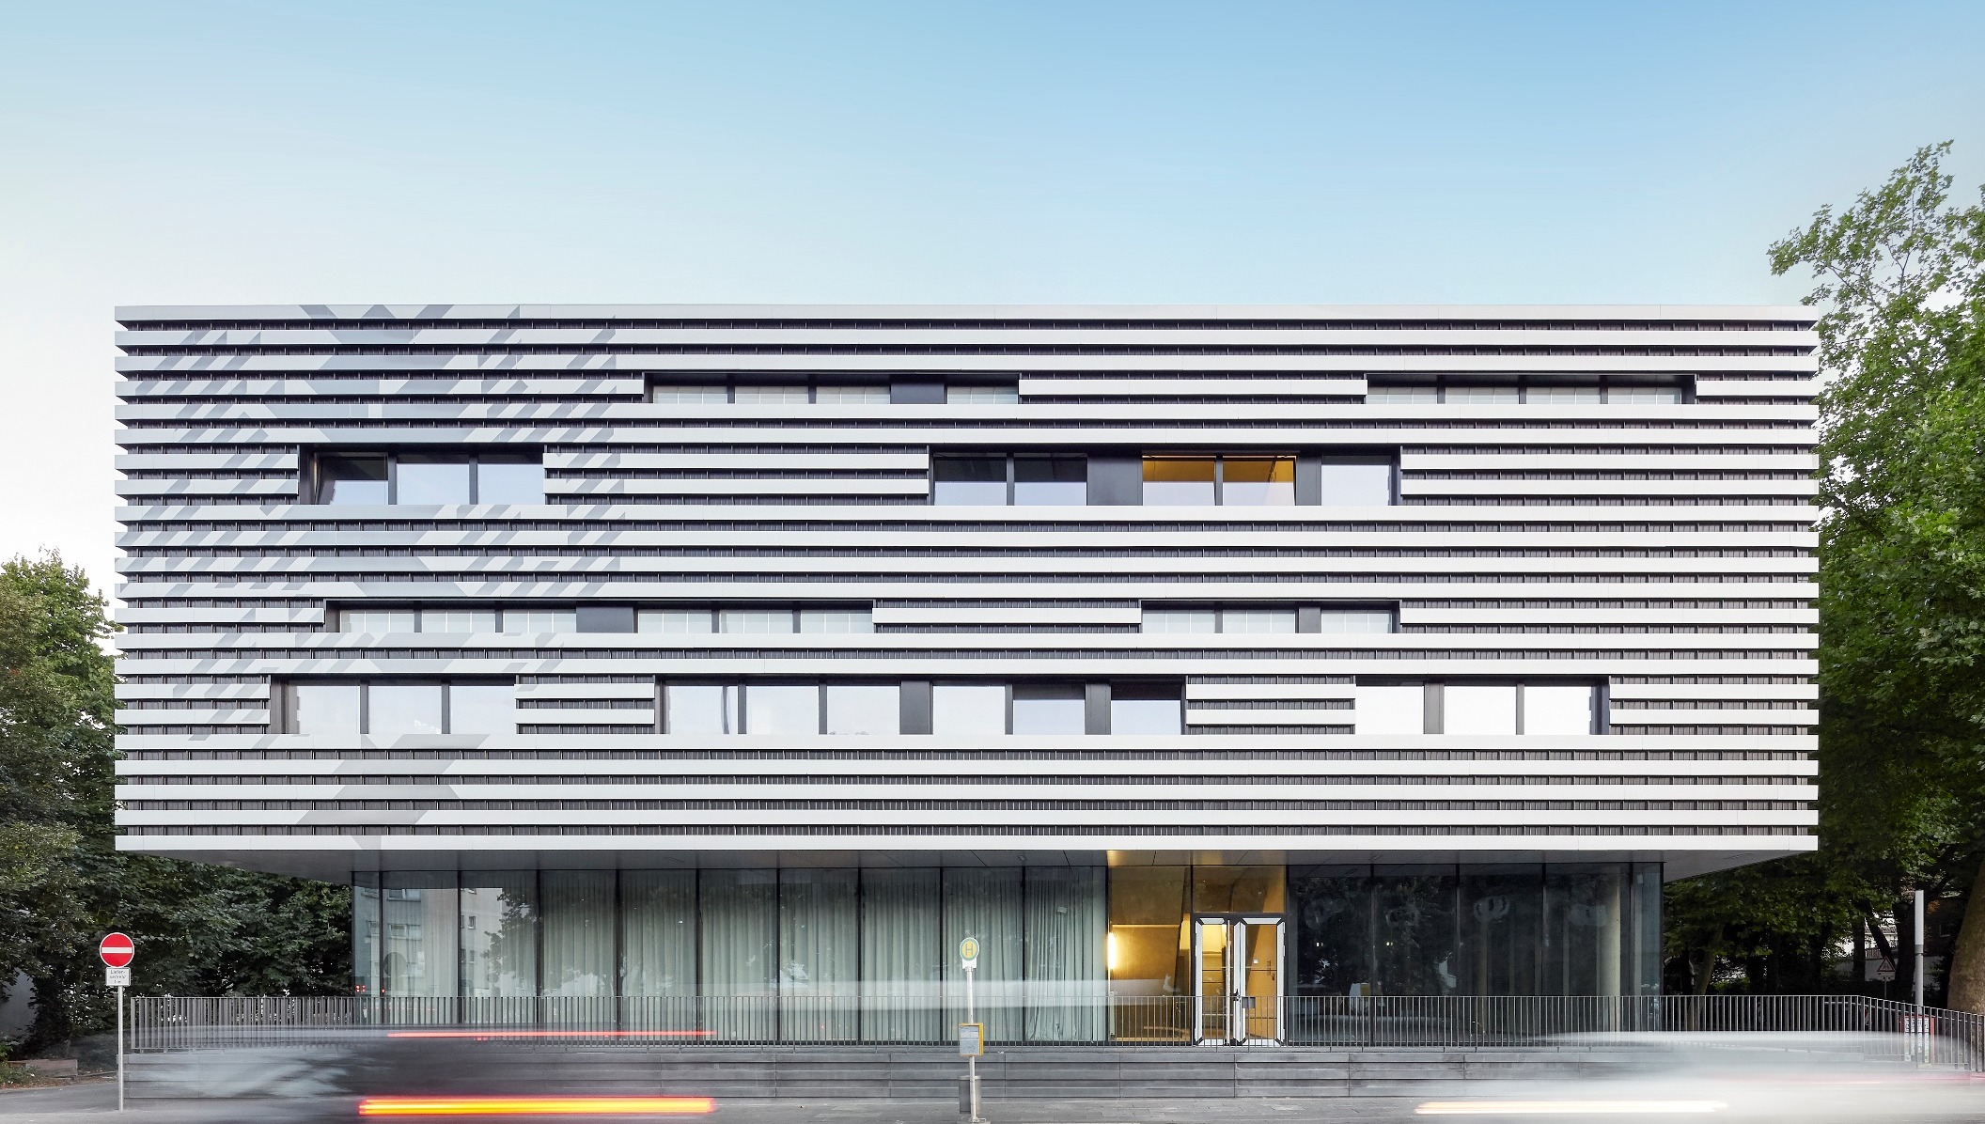
KARRIERE IN DER BAU- UND IMMOBILIENWIRTSCHAFT
Mehr Kompetenz durch Job + Master
BILDUNGSKONZEPTE FÜR DIE ZUKUNFT
Prof. Dr. Felix Huber
Prof. Dr. Manfred Helmus
Shutterstock_oliverrees
Online Karrieretag der Bauwirtschaft | 09.12.2021
Kompetenzen erweitern.
Berufsbegleitend studieren.
Gebäude HC by Andreas Horsky

Slide 2
HERAUSFORDERUNGEN DER ZUKUNFT

Slide 3
BACHELOR IN DER TASCHE
… UND DANN?

Slide 4
Berufsbegleitender Master
Direkter Einstieg in ein Unternehmen
Konsekutiver Master
Trainee-Programm
Master im Ausland
Zweitstudium
Fernstudium
Praktikum
B. SC. // B. ENG.

Slide 5
FACHKRÄFTEMANGEL
Das bedeutet hervorragende Job-aussichten für Absolvent*innen
Der Fachkräftemangel hat sich im Baugewerbe seit 2014 zum größten Geschäftsrisiko entwickelt.
Zu Jahresbeginn 2021 nannten in der Umfrage des DIHK 67 % der Bauunter-nehmen diesen als Risiko für die eigene wirtschaftliche Entwicklung.
Zu Jahresbeginn 2010 waren es hingegen nur 21 %.
DIHK: Deutscher Industrie- und Handelskammertag
Quelle: Hauptverband der Deutschen Bauindustrie
2021
2010
5
Notes:
DIHK Deutscher Industrie- und Handelskammertag
Weitere Faktoren waren Arbeitskosten, Finanzierung und Nachfrage.

Slide 6
WARUM EIN MASTERSTUDIUM?
Die Bau- und Immobilienwirtschaft boomt.
Im Ingenieurbereich sind Masterabschlüsse bei Unternehmen zwar durchaus gefragt, aber aktuell keine zwingende Notwendigkeit.
JEDOCH WER
eine Führungs- oder Managementkarriere anstrebt
in den höheren Verwaltungsdienst will oder
eine wissenschaftliche Karriere anstrebt und promovieren will
SOLLTE UNBEDINGT EINEN MASTER MACHEN.
Bildquelle: http://1.bp.blogspot.com/-TjGjXSO7Fd4/UsQJUUFWb-I/AAAAAAAADIs/5yU-mpGQXug/s1600/Fazit.png

Slide 7
EINE MÖGLICHKEIT
JOB + MASTER

Slide 8
BERUFSBEGLEITEND STUDIEREN
Praxisnah
Parallel zum Job / Einkommen
Direkte Anwendung des Gelernten in der Praxis
Master + Berufserfahrung / Karrierechancen steigen
Studiengebühren werden z. T. übernommen bzw. sind steuerlich absetzbar
Gute Studienbedingungen (kleine Gruppen, individuelle Betreuung)
Vermeintliche Mehrkosten
Doppelbelastung durch Studium und Job
Ggf. weite Anfahrtswege
(+/-) Teilweise kann eine langfristige Bindung an ein Unternehmen entstehen

Slide 9
BERUFSBEGLEITENDE MASTERSTUDIENGÄNGE
WORAUF SOLLTE ICH ACHTEN?
Welches Ziel verfolge ich mit der Weiterbildung?
Welcher Studiengang passt am besten zu meinem gegenwärtigen und künftigen Weiterbildungsbedarf?
Ist der Studiengang akkreditiert?
Befähigt der Masterstudiengang zur Laufbahn im höheren Dienst bzw. zur Promotion? (Bachelor + Master = 300 CP)

Slide 10
UNSERE BERUFSBEGLEITENDEN MASTERSTUDIENGÄNGE

Slide 11
NACHALTIG
ZUKUNFT
BAUEN
Bereits heute ist der globale ökologische Fußabdruck der Menschheit größer, als es die verfügbaren Ressourcen der Erde dauerhaft verkraften.
Das Bauwesen ist ein ressourcenintensiver Wirtschaftszweig. Allein in Deutschland werden jährlich 517 Millionen Tonnen mineralischer Rohstoffe verbaut. Das entspricht ca. 90 Prozent der gesamten inländischen Entnahme.
Von Baustahl bis Zement – das Umweltbundesamt beziffert das im deutschen Gebäudebestand verbaute Material auf 15 Milliarden Tonnen. Wertvolle Rohstoffe, denn Sand und andere Rohstoffe wie bspw. Kupfer werden bereits knapp.
JETZT BEWERBEN
Studienstart
Oktober 2022
11

Slide 12
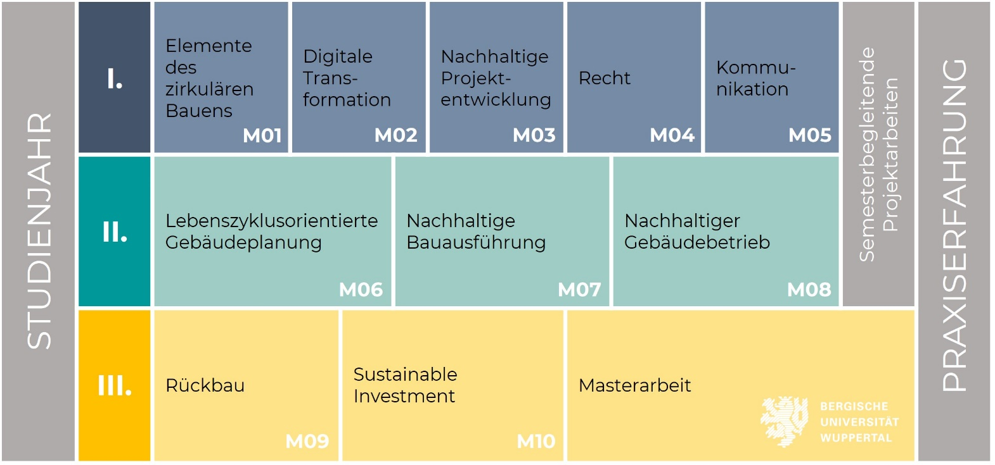
BERUFSBEGLEITENDER MASTERSTUDIENGANG
M.Sc. Nachhaltiges und ressourcenschonendes Bauen
MODULÜBERSICHT
ZIELGRUPPE Absolvent*innen der Fachrichtungen Architektur, Bauingenieurwesen, Gebäude- und Energietechnik, Umwelt- oder Wirtschaftsingenieurwesen mit baufachlichem Hintergrund oder verwandten Fachrichtungen
STUDIENZIEL Ausbildung von Nachhaltigkeitsexpert*innen, die den Transformationsprozess von einer
ressourcenintensiven
Bauwirtschaft hin zu einer
nachhaltigen Kreislaufwirtschaft
im Bauwesen mitgestalten
und weiterentwickeln
können
PROF. ANNETTE HILLEBRANDT
PROF. ANJA ROSEN
Studiengangleiterinnen
WEITERE INFOS
www.s-um.de
…WIR MÜSSEN LERNEN, IN KREISLÄUFEN ZU DENKEN UND DAS BAUEN IM BESTAND PRIORISIEREN…
STUDIENSTART Jeweils im Oktober
ANMELDESCHLUSS Jeweils der 15. Juni vor
Studienbeginn
STUDIENDAUER 6 Semester in 36 Monaten inkl. Masterarbeit
LEHRMETHODEN
Vorlesungen in Präsenz und online, Studienbriefe, Übungen, Workshops, Exkursionen und Projektarbeiten

Slide 13
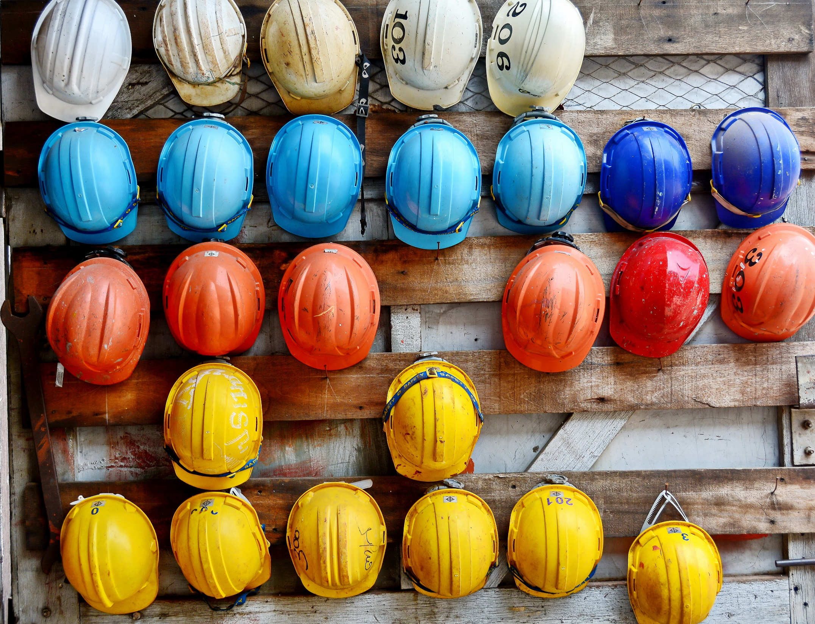
MEHR
KOMPETENZ
IM BAUBETRIEB
FAST AUSGEBUCHT
Nächster Studienstart
Februar 2022
MASTER OF BUSINESS ENGINEERING
BAUBETRIEB
FÜHRUNG | PROZESSE | TECHNIK
13

Slide 14
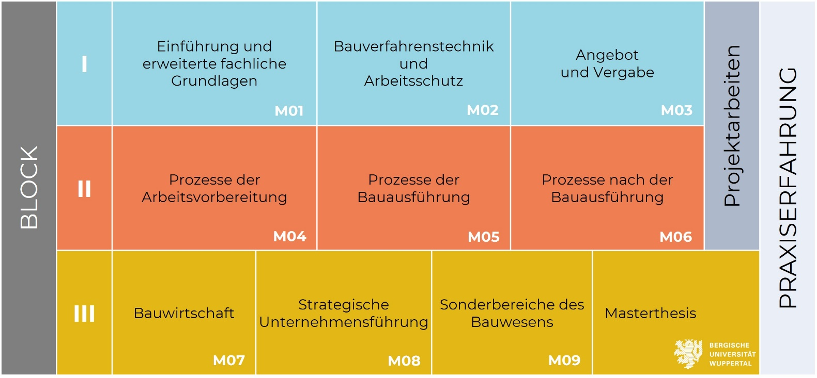
BERUFSBEGLEITENDER MASTERSTUDIENGANG
MBE Baubetrieb Führung | Prozesse | Technik
MODULÜBERSICHT
ZIELGRUPPE Architekt*innen, Bauingenieur*innen, Wirtschaftsingenieur*innen Bau
STUDIENZIEL Kompetenz in allen Prozessen der Bauausführung sowie Führungskompetenz
VORAUSSETZUNGEN
Berufsqualifizierender Abschluss (Diplom, Bachelor, Master), mindestens ein Jahr
Berufserfahrung, Arbeitsvertrag mit einem Unternehmen der Bauwirtschaft,
Nachweis der persönlichen und sozialen Kompetenzen in einem Zulassungsgespräch
STUDIENUMFANG
9 Prüfungen und 2 Abschlusscolloquien
STUDIENGANGLEITER
Prof. Dr. Manfred Helmus
STUDIENSTART Jeweils Ende Januar/
Anfang Februar
ANMELDESCHLUSS 15. Oktober eines jeden Jahres
STUDIENDAUER 36 Monate inkl. Masterarbeit
STUDIENFORMAT
Jährlich 2 Monate Präsenzstudium
zzgl. einer Prüfungswoche
WEITERE INFOS
www.baubetrieb.de

Slide 15
BEREITS
IM STUDIUM
PROJEKTE
ENTWICKELN
Nächster Studienstart
April 2022
MASTER OF SCIENCE
REAL ESTATE MANAGEMENT +
CONSTRUCTIONPROJECT MANAGEMENT
15

Slide 16
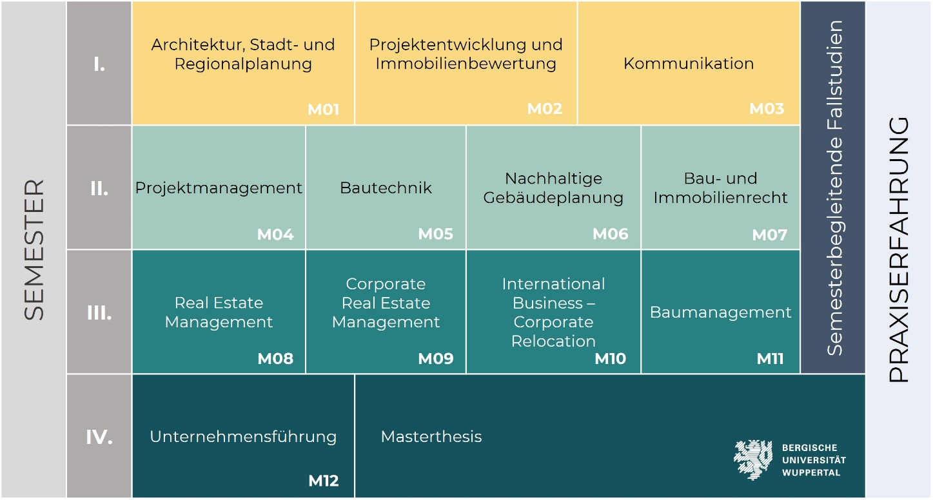
BERUFSBEGLEITENDER MASTERSTUDIENGANG
M.Sc. Realestate Management+Construction Project Management
BERUFSBEGLEITENDER MASTERSTUDIENGANG
M.Sc. Real Estate Management+Construction Project Management
MODULÜBERSICHT
ZIELGRUPPE Architekt*innen, Ingenieur*innen, Ökonom*innen, Jurist*innen und Absolvent*innen verwandter
Fachrichtungen wie Raumplanung, TGA, Geographie etc.
STUDIENZIEL Vorbereitung auf höhere Managementpositionen in Projekten und Unternehmen der
Bau- und Immobilienwirtschaft
VORAUSSETZUNGEN
Berufsqualifizierender Abschluss (Diplom, Staatsexamen oder Bachelor), mindestens ein
Jahr Berufserfahrung, deutsche und englische Sprachkenntnisse, Nachweis der persönlichen
und sozialen Kompetenzen in einem Zulassungsgespräch
STUDIENUMFANG
12 Prüfungen, 3 Projektarbeiten
und 3 SemesterAbschlussColloquien (SAC), 120 ECTS
STUDIENGANGLEITER
Prof. Dr. Felix Huber
STUDIENSTART Jeweils im April
ANMELDESCHLUSS 15. Februar eines jeden Jahres
STUDIENDAUER 4 Semester in 24 Monaten inklusive Masterarbeit
STUDIENFORMAT
90 Studientage im Zwei-Wochen-Takt, donnerstags bis samstags in Wuppertal sowie
jeweils zwei Präsenzwochen in Wuppertal und zwei im Ausland
WEITERE INFOS
www.rem-cpm.de

Slide 17
https://tuerchen.com/berufsbegleitendstudieren

Slide 18
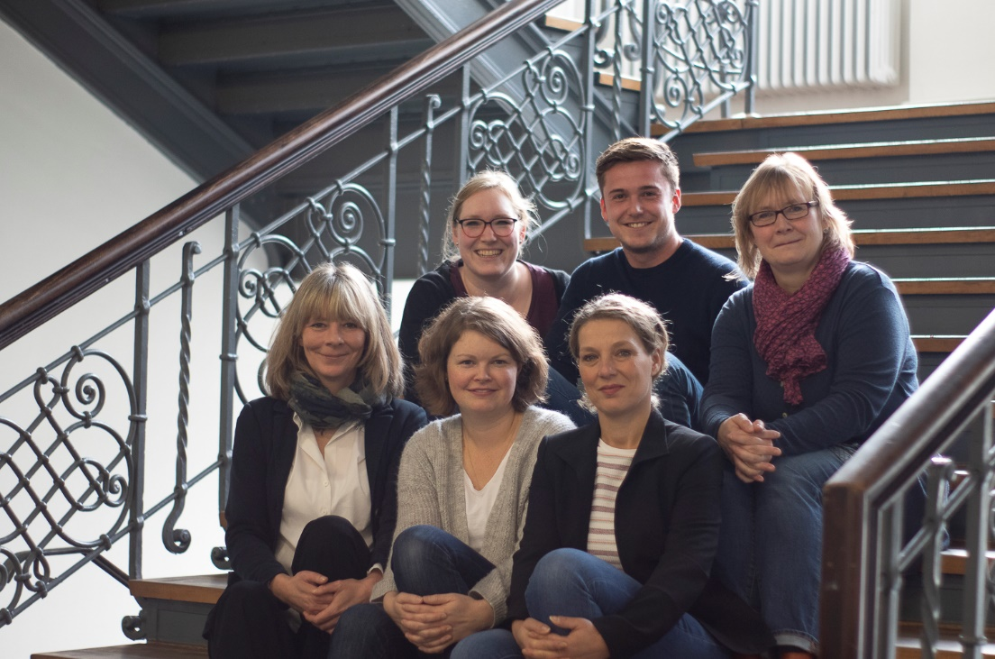
NOCH FRAGEN?
Auch beim Online Karrieretag der Bauwirtschaft am 9. Dezember stehen wir Euch gerne Rede und Antwort!
Wir freuen uns auf Euch!
Eurer Team von
Berufsbegleitend studieren an der Bergischen Universität Wuppertal

Slide 19
Nächster Bewerbungsstart
JETZT ☺
BIM KOMPETENZ FÜR MASTERSTUDIERENDE
DIE PRÄSENZPHASE
Was steckt eigentlich genau hinter der Methode BIM? Was bedeutet BIM für die am Bau beteiligten Personen und wie wird die Methode in den einzelnen Phasen des Lebenszyklus‘ überhaupt angewendet? Genau darum geht es in der einwöchigen Präsenzphase. Im Rahmen verschiedener Vorlesungen und Seminare erfährst du mehr über BIM und digitale Werkzeuge.
DIE PROJEKTPHASE
Los geht’s mit der Teamarbeit: Mit dem erlernten Grundlagenwissen starten du und deine Teammitglieder in die Projektarbeit, bei der ihr die Methode BIM konkret anwendet. Die Ergebnisse sind in einer schriftlichen Ausarbeitung mit digitalen Prozessen und 3D-Modellen zu dokumentieren.
DAS ABSCHLUSSEVENT
Showdown! Am Tag des Abschlussevents kommen alle Teams nochmal in der Uni Wuppertal zusammen, stellen ihre Ergebnisse vor und stehen der Expertenjury Rede und Antwort.
Am Abend wird es für dich und dein Team dann noch einmal spannend, denn das Gewinnerteam wird auf dem Abschlussevent im bahnhof blo, einer ganz besonderen Location, gekürt.
22
19

